Slide 1





Badan Siber dan Sandi Negara
PRAKTIKUM HANDS-ON
Teknik & Trik
Fine-Tuning LoRA
27 August, 2026
Praktik memilih konfigurasi, menjalankan eksperimen, dan mengevaluasi hasil fine-tuning
Presentation by
RantAI
https://www.rantai.dev/

Slide 2












Alur Praktik
Ikuti enam langkah untuk menjalankan dan mengevaluasi satu eksperimen fine-tuning LoRA.
Langkah 1
Langkah 2
Langkah 3
Langkah 4
Langkah 5
Langkah 6
Siapkan Dataset
Atur Konfigurasi LoRA
Jalankan
Fine-Tuning
Pantau Proses Training
Evaluasi
Before vs After
Simpan & Lacak Eksperimen
Setiap langkah menghasilkan output yang digunakan pada tahap berikutnya.

Slide 3


Persiapan Sebelum Praktik
Pilih jalur komputasi yang tersedia untuk mengikuti proses fine-tuning.
Opsi 1
Opsi 2
Opsi 3
Laptop Lokal
Colab atau Kaggle T4
Instructor-Led Walkthrough
Jika live training tidak dapat dijalankan, ikuti:
kode training,
training logs,
loss graph,
dan hasil eksperimen yang telah dijalankan sebelumnya.
Gunakan jika laptop memiliki NVIDIA GPU yang memadai untuk menjalankan eksperimen.
Gunakan sebagai fallback hands-on jika GPU lokal tidak tersedia.
Peserta dapat mengikuti praktik melalui GPU lokal, cloud fallback, atau walkthrough yang telah disiapkan.

Slide 4


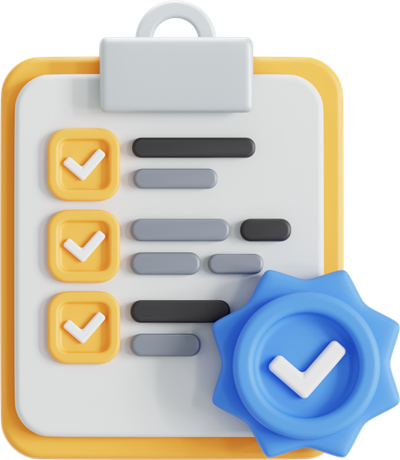
Langkah 1: Siapkan Dataset
Format data sebelum digunakan untuk instruction fine-tuning.
Instruction Format:
Instruction
Input
Output
Training Set
AMAL Dataset
Held-out Test Set
Catatan Penting
Held-out test set dipisahkan SEBELUM training.
Split dilakukan per malware family (stratified), bukan random row split.
Hasil:
Dataset siap digunakan untuk training dan evaluasi.

Slide 5
Langkah 2: Atur Konfigurasi LoRA
Tentukan parameter yang akan digunakan sebelum menjalankan eksperimen.
Parameter | Nilai (Baseline Lab)
Base Model | Qwen2.5-Coder-1.5B-Instruct
Rank | r = 16
Alpha | α = 32
Target modules | q_proj, v_proj
Learning rate | 2e-4
Yang diatur
Rank — r
Target Modules
Menentukan kapasitas adapter.
Menentukan bagian model yang akan disesuaikan.
Alpha — α
Learning Rate
Menentukan scaling LoRA.
Menentukan besar pembaruan parameter selama training.
Hasil:
Satu konfigurasi eksperimen siap dijalankan.

Slide 6


Langkah 3: Jalankan Fine-Tuning
Gunakan dataset dan konfigurasi yang telah disiapkan untuk melatih LoRA adapter.
Base Model
LoRA Configuration
Fine-Tuning
LoRA Adapter
Training Dataset
Yang dilakukan peserta
Hasil:
Gunakan base model dan dataset yang telah disiapkan.
Terapkan konfigurasi LoRA.
Jalankan eksperimen fine-tuning.
Simpan hasil training sebagai adapter.
Eksperimen menghasilkan LoRA adapter dan training record.

Slide 7
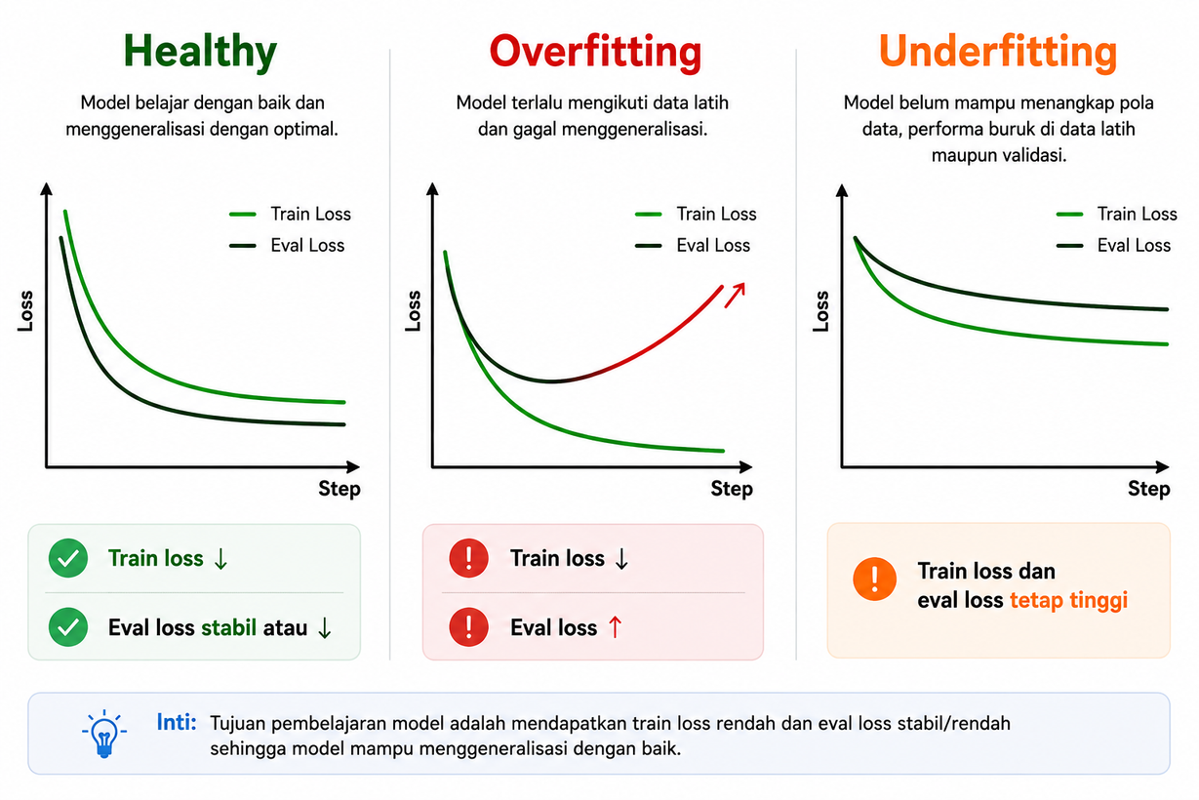
Langkah 4: Pantau Proses Training
Gunakan train loss dan evaluation loss untuk memantau proses pembelajaran model.
Hasil:
Peserta dapat melihat apakah konfigurasi perlu dievaluasi atau diiterasi kembali.

Slide 8


Langkah 5: Evaluasi Before vs After
Bandingkan base model dan fine-tuned model menggunakan held-out test set yang sama.
Base Model
Fine-Tuned Model
Held-out Test Set
Held-out Test Set
Evaluation
Evaluation
Metrik Evaluasi
Accuracy
Macro-F1
Precision / Recall
Report Factuality
Hallucination Rate
Hasil: Perubahan performa setelah fine-tuning dapat diukur.

Slide 9




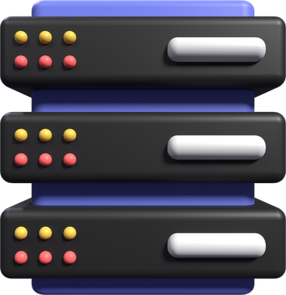
Langkah 6: Simpan dan Lacak Eksperimen
Simpan konfigurasi dan hasil agar eksperimen dapat dibandingkan dan ditelusuri kembali.
Dataset Version
Training Configuration
Experiment Run
Evaluation Result
Model Artifact
Model Registry
Catatan Penting
Workflow LLMOps pada materi menghubungkan eksperimen dengan kebutuhan tracking, versioning, reproducibility, auditability, dan model registry.
Hasil:
Eksperimen memiliki rekam jejak yang dapat dibandingkan dan direproduksi.

Slide 10

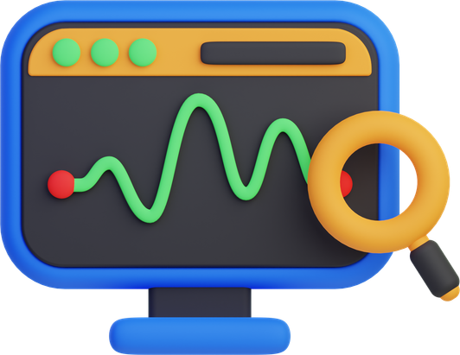



Teknik & Trik: Jika Hasil Belum Sesuai
Gunakan hasil monitoring dan evaluasi sebagai dasar untuk iterasi berikutnya.
Jika terjadi overfitting
Jika model masih underfitting
Evaluasi kembali:
jumlah epoch,
kapasitas adapter,
dan konfigurasi training.
Evaluasi kembali:
kapasitas adapter,
target modules,
format dataset,
dan konfigurasi training.
Prinsip Utama
Konfigurasi
Training
Monitoring
Evaluation
Iteration
Fine-tuning bukan proses sekali jalan. Hasil evaluasi digunakan untuk menentukan eksperimen berikutnya.

Slide 11
















Satu Siklus Fine-Tuning LoRA
Mulai dari dataset, jalankan eksperimen, evaluasi hasilnya, lalu gunakan temuan tersebut untuk iterasi berikutnya.
Langkah 1
Langkah 6
Siapkan Dataset
Simpan dan Lacak Eksperimen
01
06
Langkah 2
Langkah 5
Atur Konfigurasi LoRA
02
05
Evaluasi Before vs After
03
04
Langkah 3
Langkah 4
Jalankan Fine-Tuning
Pantau Training

Slide 12



Badan Siber dan Sandi Negara
Thank you!
AI is not just a technology
— it’s a tool to unlock new possibilities.
Contact us
https://rantai.dev/
contacts@rantai.dev
Depok, West Java

